Slide 1

Introduction to Industrial Engineering
7. 선형 계획법
7.1 선형 계획 모형
7.2 선형 계획법의 기하학적 해석
7.3 심플렉스 방법

Slide 2
7.1 선형계획모형
생산조직의 의사결정: 제품배합(product-mix) 문제
  다수의 (성공률 보장된)제품 또는 서비스에 대한 적정 생산량 결정
  제한된 자원의 한도 내에서 회사의 이익을 최대화하는 최적의 배합 선택
    회사활동의 통합: 재무, 마케팅, 생산 관리자의 지식 집약
    주어진 자본금과 설비로 문제 해결
      지출(생산 규모 확장, 기술 변화, 시설 및 자금)
      소득(생산량 증대로 인한 수익 증가)
선형계획 (Linear Programming: LP) 모형
  목적함수(objective function) 와 제약식(constraints) 이 모두 선형으로 수식화될 수 있는 경우
  일정한 제약조건 하에서 목적하고자 하는 값을 최대화(최소화)하고자 하는 수리적 방법

Slide 3
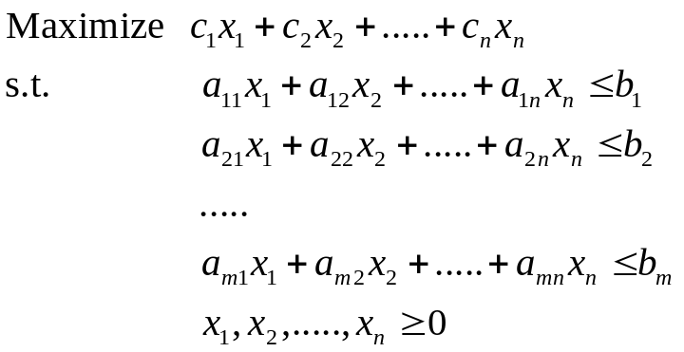
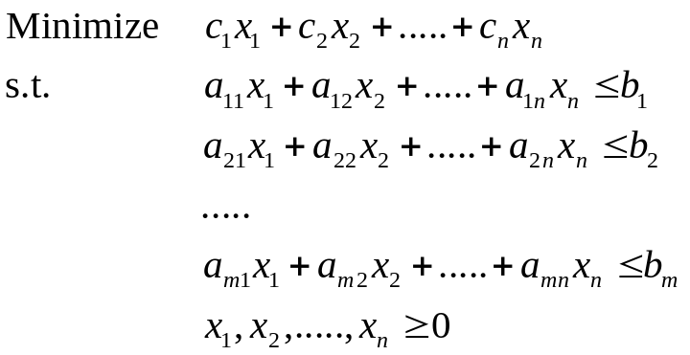
7.1 선형계획모형
선형 계획 문제
  [1] 목적 함수와 제약 조건들이 변수의 선형 관계로 표현된다.
    1개의 목적 함수와 다수의 제약식으로 구성
    목적함수는 최대화 혹은 최소화가 목표
  [2] 각 제약 조건들은 등식(=) 혹은 부등식(≥ , ≤)으로 표현된다.
  [3] 모든 선형 계획 문제의 변수들은 음수가 될 수 없다.
    음수인 경우는 적절한 변형을 통해 양수화 시킴
    제약공간 상의 모든 실수 값을 가질 수 있다.
또는

Slide 4
7.2 선형 계획법의 기하학적 해석
문제의 기하학적 해석
  n차원의 공간에서 결정되는 n개의 결정 변수
  각 제약조건은 이 공간을 자르는 하나의 초 평면 (hyper-plane)
  초 평면으로 구성된 공간: 가능해 공간
최적 해에 대한 기하학적 해석
  전체 공간을 초 평면이 잘라, 가능해 공간을 둘러싸게 됨
  일반적으로 가능해 공간은 Convex Polyhedron (볼록 다면체)로 구성됨
  목적함수도 하나의 초 평면으로 해석
  일반적으로, 볼록 다면체의 가능해 공간과 목적함수의 초 평면의 접점이 최적해가 됨
    목적함수 값을 최대화, 혹은 최소화시킬 수 있는 해 (최적해)는 일반적으로 볼록 다면체의 꼭지점(정점)이 됨

Slide 5
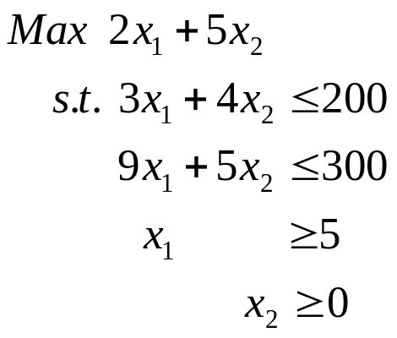
7.2 선형 계획법의 기하학적 해석
[예] 제품배합 문제의 기하학적 접근
A,B 두 상품을 생산하는데 상품 A는 개당 2원의 이익이 나고, B는 개당 5원의 이익이 발생한다. 상품 A를 생산하는 데 9개의 재료와 3시간 동안 기계를 사용해야 하며, B는 5개의 재료와 4시간의 기계를 사용해야 한다. 이때 재료는 총 300개를 사용할 수 있으며, 기계 가동 시간은 최대 200시간이라고 한다. 또 상품 A는 최소 5개 이상을 생산해야만 한다고 한다. 이때 최대의 이익을 산출해 내는 상품 A와 B의 생산량을 결정하라.
결정 변수: 제품 A의 생산량 ➔ x₁
제품 B의 생산량 ➔ x₂
이익의 최대화
목적함수
기계 가동시간 제약
재료 사용량 제약
제약식
A의 최소 생산량 제약
비음인 해만을 구함

Slide 6
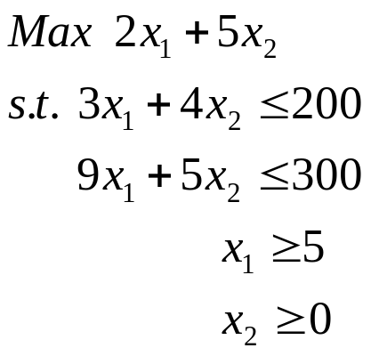




7.2 선형 계획법의 기하학적 해석
x₂
60
50
가능해 공간
0
5
100/3
200/3
x₁
최대화

Slide 7
7.2 선형 계획법의 기하학적 해석
가능해(feasible sol’n) : 제약식을 모두 만족하는 해
비가능해 : 제약식을 만족하지 못하는 해
기저해(basic solution) : 기하학적 의미는 꼭지점(Vertex)
최적해(optimal solution) : 목적함수를 최적으로 하는 해
x₂
최적해
x₁ = 5, x₂ = 51
60
50
가능해 공간
0
5
100/3
200/3
x₁
최대화

Slide 8
7.2 선형 계획법의 기하학적 해석
제품배합 문제의 기하학적 고찰
→ 최적해는 제약공간의 Vertex 중에서 얻을 수 있다!!
x₂
최대화
최적해
제약식 1
0
x₁
제약식 2
목적함수 식

Slide 9
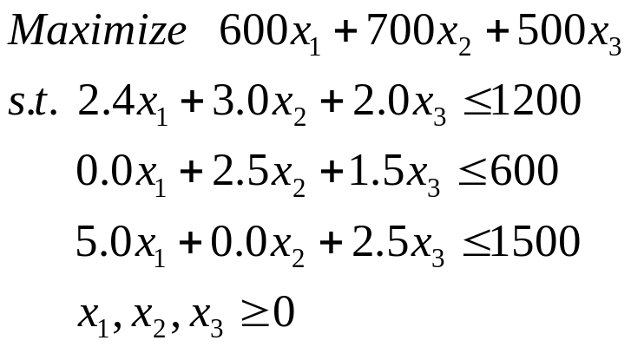
7.2 선형 계획법의 기하학적 해석
[예] 3개 제품의 배합 문제
A,B,C 세 상품을 생산하는데 상품 A의 1단위는 압연시간이 2.4분, 조립 공정에 5.0분이 필요하다. 이익은 600원이 발생한다. 상품 B의 1단위는 압연시간이 3.0분, 용접 공정에
2.5분이 필요하고, 이익은 700원이 발생한다. 상품 C의 1단위는 2.0분의 압연시간과
1.5분의 용접 시간, 2.5분의 조립 시간이 필요하고, 500원의 이익이 발생한다.
압연 공정의 생산 시간은 일주일에 1,200분이고, 용접 공정은 일주일에 600분,
조립 공정은 일주일에 1,500분이 가동될 수 있다.
최대의 이익을 발생시킬 수 있는 제품 A, B, C의 생산량은?
이익의 최대화
압연 시간 제약
용접 시간 제약
조립 시간 제약
비음인 해만을 구함

Slide 10
7.2 선형 계획법의 기하학적 해석
기하학적 접근의 한계점
  해가 제약공간상의 기저해(Vertex) 중에서 얻어짐
  결정변수가 2, 3개 이내의 문제에서만 가시적인 풀이가 가능함
    3차원 이상의 문제에 적용이 어려움
    제약식의 수가 많아도 해결이 어려움
알고리즘적인 해법이 요구
  ➔ 단체법 (Simplex method)
    Dantzig
    제약식의 교점 중에서 최적해를 탐색
  ➔ heuristic algorithm의 대표적인 사례
  (초기해 선정 → 최적해 판정 → 해의 개선 → 최적해 판정→… → 최적해)

Slide 11
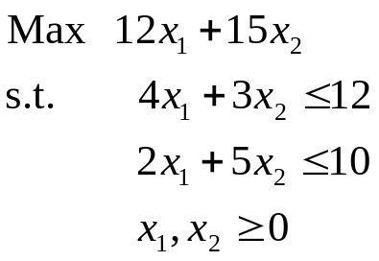
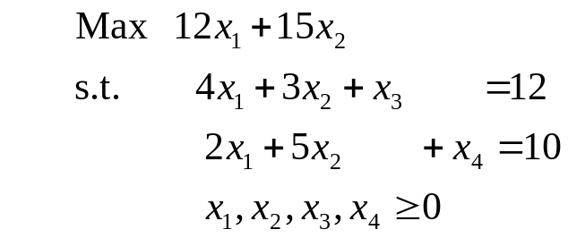
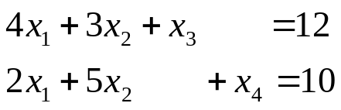
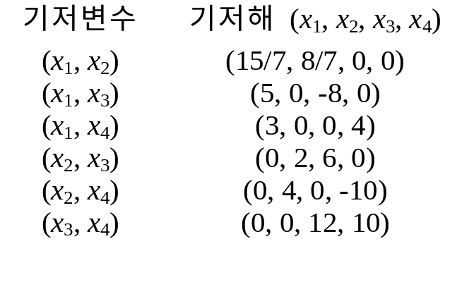
7.2 선형 계획법의 기하학적 해석
[예] 기저해의 탐색
: 목적함수
Slack var.
제약식을 등식화
제약식만을 이용한 연립방정식
무수히 많은 해가 존재
두 개의 변수 값만으로 연립방정식의 해를 찾는다면, 6개의 해가 얻어짐
x₂
BFS
4
non-BFS
기저비가능해(non-BFS)
BFS
2
기저가능해(BFS)
BFS
non-BFS
BFS
x₁
0
3
5

Slide 12

7.2 선형 계획법의 기하학적 해석
기저해(basic solution) : 제약식의 개수(차수)만큼의 기저변수로 표현되는 해
  기저가능해(BFS: Basic Feasible Solution) : 양수로만 이루어진 기저해
  기저비가능해(non-BFS) : 음수가 포함된 기저해
최적해 : 목적함수를 최대화하는 가능해
목적식 반영
(
x
1
,
x
2
,
x
3
,
x
4
)
목적식의 값
기저변수
기저해
(
x
1
,
x
2
)
(15/7,8/7,0,0)
300/7
최적해
(
x
1
,
x
3
)
(5, 0, -8, 0)
60
(
x
1
,
x
4
)
(3, 0, 0, 4)
36
(
x
2
,
x
3
)
(0, 2, 6, 0)
30
(
x
2
,
x
4
)
(0, 4, 0, -10)
60
(
x
3
,
x
4
)
(0, 0, 12, 10)
0
기저가능해
기저비가능해
➔비가능해는 탐색하지 않고, 가능해 내에서만 탐색을 하되, 목적함수 값을
꾸준히 증가 시킬 수 있도록 하는 방법이 필요.

Slide 13
7.3 심플렉스 방법
심플렉스 방법 (단체법: 單體法)
  1차 연립방정식 이론을 바탕으로 함: 가우스-조단 소거법
  이해가 쉽고, 활용성이 높음
  가능해 집합의 Vertex 중 하나를 최적해로 찾아감
    초기 기저가능해 ➔ 해의 개선 ➔ 최적해
풀이 과정
  문제를 계산형으로 변환
  최적 여부 확인
    목적식의 계수가 모두 양이면 최적상태
  기준열과 기준행을 중심으로 Pivoting
    목적식의 계수가 최소인 열을 기준열
    (제약식의 상수값)/(제약식의 기준열 계수)가 양수이면서 최소인 제약식을 기준행
  개선된 해와 목적값 도출
    제약식의 상수값으로 표현되는 기저해 → 개선된 해
    목적식의 상수값 → 개선된 목적값
단체표 (Simplex table) 이용
  가우스 조던 소거법을 표로 압축
  계산형 문제의 계수만 추출
  프로그램화하기 용이
Yes
기저해→최적해, 목적값→최적값
No

Slide 14
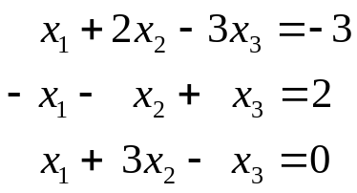
7.3 심플렉스 방법
참고. 가우스-조단 소거법
연립방정식을 행렬 (A|b)로 표현하여,
선형결합을 통하여 (I|b`)로 변형한다.
→ 해 x=b`
1 2 -3 -3
-1 -1 1 2
1 3 -1 0
(2)+(1)→(2)
(3)-(1)→(3)
1 2 -3 -3
0 1 -2 -1
0 1 2 3
(2)-(3)→(2)
1 2 -3 -3
0 1 -2 -1
0 0 4 4
1 2 -3 -3
0 1 -2 -1
0 0 1 1
(1)+3*(3)→(1)
(2)+2*(3)→(2)
1 2 0 0
0 1 0 1
0 0 1 1
1 0 0 -2
0 1 0 1
0 0 1 1
(3)/4→(3)
(1)-2*(2)→(1)

Slide 15
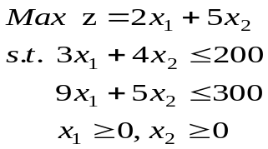
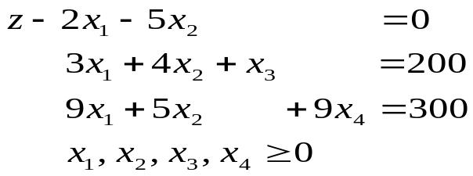
7.3 심플렉스 방법
절차
선형계획모형
계산형으로 변환
최적해 도출
Yes
최적여부 확인
- 목적식의 계수가 모두 양이면 최적해
ex)-2,-5이므로 비최적임.
기저해=(0,0,200,300), 목적값=0, 기저변수 x₃,x₄
No
진입변수 선택
- 진입변수: 추가될 기저변수
- 목적식의 음수계수 중에서 최소계수의 변수를 진입변수로 선택
ex)-2,-5 중에서 -5의 변수인 x₂를 진입변수로 선택
Pivoting
탈락변수 선택
- 탈락변수: 삭제될 기저변수
각 제약식에서 (상수항)/(진입변수의 계수)가 최소인 행의
기저변수를 탈락변수로 선택
ex)200/4, 300/5 중 더 작은 첫 번째 제약식의 기저변수인 x₃를
탈락변수로 선택
기저변경(pivoting)
기저변경: 탈락되는 행의 진입변수를 중심으로 pivoting을 함.
기저변수 중에서 탈락변수는 빠지고, 진입변수가 새롭게 추가.
ex)탈락되는 첫 번째 제약식의 진입변수 x₂를 중심으로 pivoting
→ 기저변수가 x₃, x₄ → x₂, x₄ 로 변경
개선된 해/목적값 도출
개선된 해/목적값 구한 후에, 다시 최적해 확인!!!

Slide 16
7.3 심플렉스 방법
계산형으로 변형 : 정규형→표준형→계산형
  - 단체법 계산을 위해서는 선형계획 문제를 계산형으로 변환해야 함
정규형(부등식 표현)
또는
(제약식 상의 부등식을 등식화)
(Slack variable)
(Surplus variable)
표준형

Slide 17


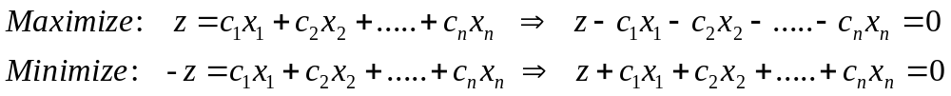
7.3 심플렉스 방법
계산형으로 변형 : 정규형→표준형→계산형
표준형
또는
(목적식을 등식화)
계산형 (등식 표현)

Slide 18
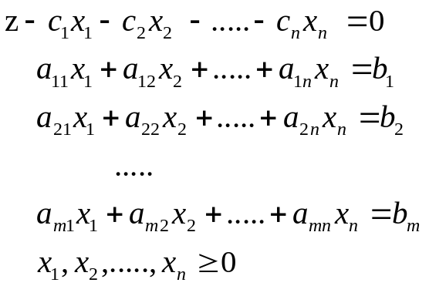
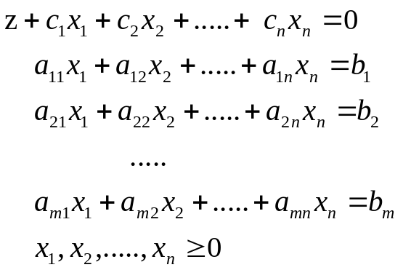
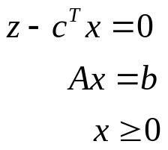
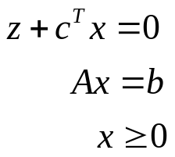
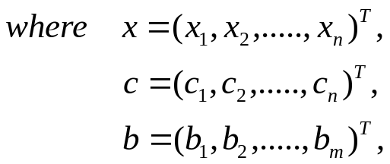
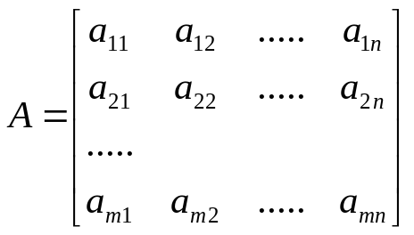
7.3 심플렉스 방법
계산형으로 변형 : 정규형→표준형→계산형
계산형
또는
또는

Slide 19
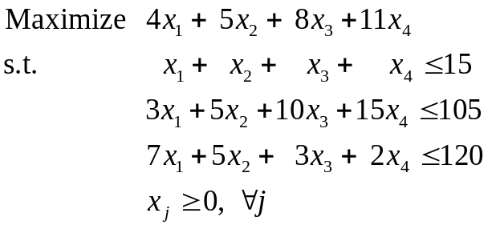
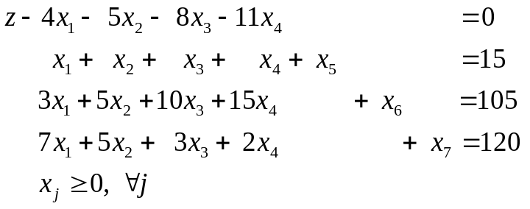
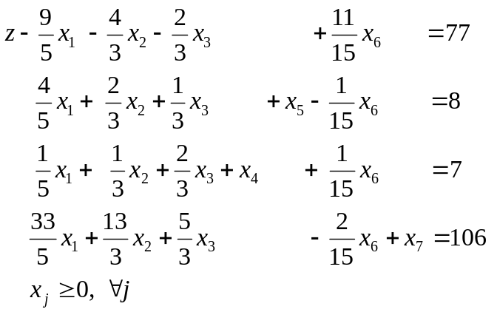
7.3 심플렉스 방법
절차
정규형
계산형
① 진입변수 선택: 최소의 목적함수 계수를 갖는 4열(pivot열) 선택
초기 기저해
15/1 = 15
105/15 = 7
(1) 계산형으로 변형
120/2 = 60
(2) 최적해 여부 확인
: 목적식 계수가 음을 포함하므로 아님.
초기해 x=(0, 0, 0, 0, 15, 105, 120)
목적함수 값 z=0
② 탈락변수 선택: 최소의 비율을 갖는 3행(pivot행) 선택
③ 3행 4열을 기준으로 pivot을 실시
(3) x₄를 기준으로 Pivoting
: 피벗행의 진입변수 계수를 1로 변환
피벗열의 나머지 계수를 0으로 변환
(1)+(3)*11/15→(1)
(2)-(3)/15 →(2)
(3)/15 → (3)
(4)-(3)*2/15→(4)
(4) 개선된 해 도출
개선된 해 x= (0, 0, 0, 7, 8, 0, 106)
목적함수 값 z=77
goto (2) 최적해 여부 확인
: 목적식 계수가 음이 남아있으므로 최적해 아님.

Slide 20
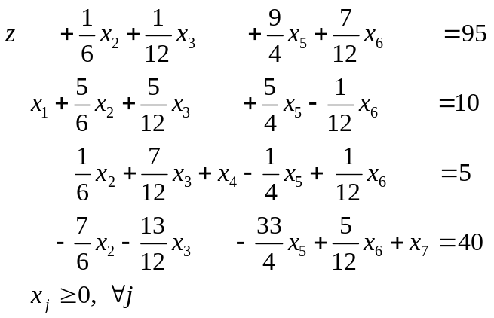
7.3 심플렉스 방법
① 최소의 목적함수 계수(-9/5)를 갖는 1열 선택.
② 최소의 비율을 갖는 2행 선택.
③ 2행 1열을 기준으로 pivot을 실시
목적함수의 모든 계수값이 0이상이므로
현재의 해가 최적해가 된다.
1행 1열
기준으로
Pivoting
개선된 해 x = (0, 0, 0, 7, 8, 0, 106)
목적함수 값 z=77
(1)+(2)*9/4→(1)
(2)/4/5 →(2)
(3)-(2)/4 → (3)
(4)-(2)*33/4→(4)
최적해 x*=(10, 0, 0, 5, 0, 0, 40)
목적함수 값 z*=95
탐구 1) 진입변수 선택 시, 최소의 목적함수 계수 이유? 빠르게 해를 개선하기 위하여
탐구 2) 탈락변수 선택 시, 최소의 비율 선택 이유? 가능해 유지
(우변상수가 음이 되면 비가능해가 됨)
탐구 3) Pivoting의 의미? 또 다른 Vertex(기저해)를 탐색

Slide 21
7.3 심플렉스 방법
[예] 심플렉스 방법 풀이 - 단체표 사용
단체표
제 4 열의 목적함수 계수가 -11로 최소.
→진입변수 = x₄ 가 된다.
z | x₁ | x₂ | x₃ | x₄ | x₅ | x₆ | x₇
1 | -4 | -5 | -8 | -11 | 0 | 0 | 0 | 0
0 | 1 | 1 | 1 | 1 | 1 | 0 | 0 | 15
0 | 3 | 5 | 10 | 15 | 0 | 1 | 0 | 105
0 | 7 | 5 | 3 | 2 | 0 | 0 | 1 | 120
1 | -9/5 | -4/3 | -2/3 | 0 | 0 | 11/15 | 0 | 77
0 | 4/5 | 2/3 | 1/3 | 0 | 1 | -1/15 | 0 | 8
0 | 1/5 | 1/3 | 2/3 | 1 | 0 | 1/15 | 0 | 7
0 | 33/5 | 13/3 | 5/3 | 0 | 0 | -2/15 | 1 | 106
1 | 0 | 1/6 | 1/12 | 0 | 9/4 | 7/12 | 0 | 95
0 | 1 | 5/6 | 5/12 | 0 | 5/4 | -1/12 | 0 | 10
0 | 0 | 1/6 | 7/12 | 1 | -1/4 | 1/12 | 0 | 5
0 | 0 | -7/6 | -13/12 | 0 | -33/4 | -5/12 | 1 | 40
min{ 15/1, 105/15, 120/2 } = 105/15 = 7.
→ 최소의 비율을 갖는 2행을 기준열로 Pivoting
최소의 목적함수 계수는 -9/5.
따라서 진입변수 = x₁ 이 된다.
min{ 8/(4/5), 7/(1/5), 106/(33/5) } = 8/(4/5) = 10.
→ 최소의 비율을 갖는 1행을 기준열로 Pivoting
목적함수의 모든 계수값이 0이상이므로
현재의 해가 최적해가 된다.
Shadow price : 여유변수들의 목적함수에 대한 계수
➔우변 상수의 한 단위가 총 이익에 미치는 변화량

Slide 22
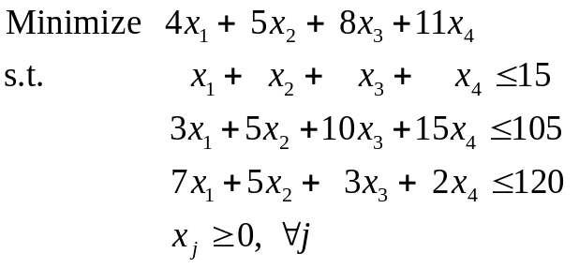


7.3 심플렉스 방법
[예] 심플렉스 방법 풀이 - 단체표 사용
(0) Max 문제로 변환
(1) 계산형으로 변형
(2) 최적해 여부 확인
: 목적식 계수가 음을 포함하지 않음. → 이미 최적!!!
최적해 x=(0,0,0,0,15,105,120)
목적함수 값 z=0

Slide 23
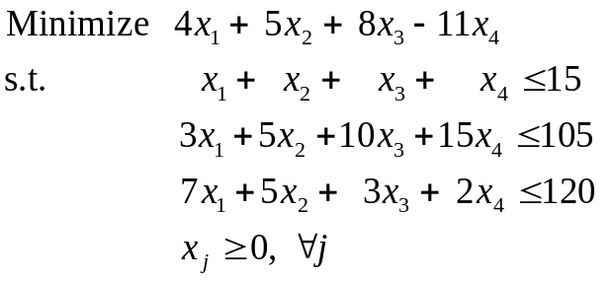


7.3 심플렉스 방법
[예] 심플렉스 방법 풀이 - 단체표 사용
(1) 계산형으로 변형
(2) 최적해 여부 확인
: 목적식 계수가 음을 포함하므로 최적해가 아님.
(0) Max 문제로 변형
단체표
z | x₁ | x₂ | x₃ | x₄ | x₅ | x₆ | x₇
1 | 4 | 5 | 8 | -11 | 0 | 0 | 0 | 0
0 | 1 | 1 | 1 | 1 | 1 | 0 | 0 | 15
0 | 3 | 5 | 10 | 15 | 0 | 1 | 0 | 105
0 | 7 | 5 | 3 | 2 | 0 | 0 | 1 | 120
1 | 9/5 | 4/3 | 2/3 | 0 | 0 | 11/15 | 0 | 77
0 | 4/5 | 2/3 | 1/3 | 0 | 1 | -1/15 | 0 | 8
0 | 1/5 | 1/3 | 2/3 | 1 | 0 | 1/15 | 0 | 7
0 | 33/5 | 13/3 | 5/3 | 0 | 0 | -2/15 | 1 | 106
목적함수의 모든 계수 값이 0 이상이므로 최적!!!

Slide 24
7.3 심플렉스 방법
그림자 값(Shadow prices) : 최적해를 구하고 난 후 ‘c-z’ 행의 값
  제한조건 우변의 제약을 한 단위 완화할 때 생기는 이득
    우변 상수의 한 단위가 총 이익에 미치는 변화량
    여유변수들의 목적함수에 대한 계수
  각 여유변수와 관련된 부족 자원을 한 단위 추가하는 데 있어서의 의사 결정에 영향을 미침
    그림자 값에 비해 낮은 비용으로 단위 추가 자원을 얻을 수 있다면, 그 자원을 구입하는 것이 합리적
추가 자원의 양에 대한 결정
  -> 정렬 (Ranging)
  해의 양을 그림자값의 열의 계수로 나누어 줌
  X5의 경우:
  10÷5/4= 12.5
  5÷(-1/4)=-20
  40÷(-33/4)=-4.85
  가장 작은 양의 값이 추가 가능한 자원의 양
z | x₁ | x₂ | x₃ | x₄ | x₅ | x₆ | x₇
1 | -4 | -5 | -8 | -11 | 0 | 0 | 0 | 0
0 | 1 | 1 | 1 | 1 | 1 | 0 | 0 | 15
0 | 3 | 5 | 10 | 15 | 0 | 1 | 0 | 105
0 | 7 | 5 | 3 | 2 | 0 | 0 | 1 | 120
1 | -9/5 | -4/3 | -2/3 | 0 | 0 | 11/15 | 0 | 77
0 | 4/5 | 2/3 | 1/3 | 0 | 1 | -1/15 | 0 | 8
0 | 1/5 | 1/3 | 2/3 | 1 | 0 | 1/15 | 0 | 7
0 | 33/5 | 13/3 | 5/3 | 0 | 0 | -2/15 | 1 | 106
1 | 0 | 1/6 | 1/12 | 0 | 9/4 | 7/12 | 0 | 95
0 | 1 | 5/6 | 5/12 | 0 | 5/4 | -1/12 | 0 | 10
0 | 0 | 1/6 | 7/12 | 1 | -1/4 | 1/12 | 0 | 5
0 | 0 | -7/6 | -13/12 | 0 | -33/4 | -5/12 | 1 | 40
Shadow price

Slide 25
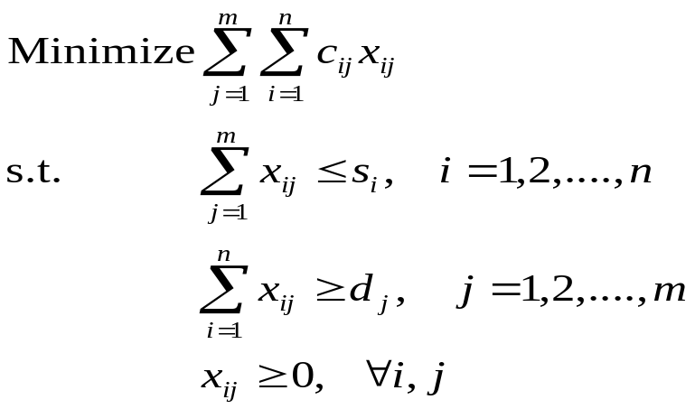
참고. 대표적 선형계획법 문제들
수송 문제(Transportation Problem)
  m개의 생산지로부터 n개의 수요지로 수요량을 만족시키면서, 최소의 비용으로 전달하는 문제
생산지
수요지
단위당 수송비용: c₁₁
s₁
d₁
1
1
s₂
2
d₂
2
생산량
수요량
.
.
.
.
.
.
.
.
s_{m}
c_{mn}
d_{n}
m
n

Slide 26
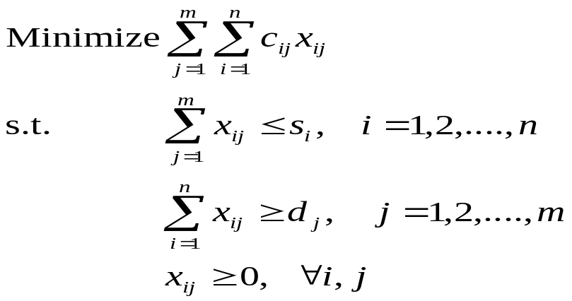
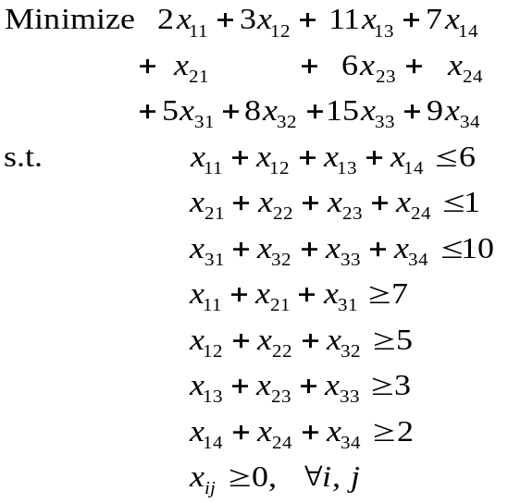
참고. 대표적 선형계획법 문제들
[예] 수송 문제
A 건설회사에서 3곳의 야산으로부터 모래를 운반하여 4곳의 아파트 부지에 공급한다. 모래의 운반과 관련한 비용 및 생산량과 수요량이 다음의 행렬에 정리되어 있다. 최소의 운반 비용을 얻을 수 있는 수송 경로를 구하여라.
아파트 부지 야산 | d₁ | d₂ | d₃ | d₄ | 공급량
S1 | 2 | 3 | 11 | 7 | 6
S2 | 1 | 0 | 5 | 1 | 1
S3 | 5 | 8 | 15 | 9 | 10
수요량 | 7 | 5 | 3 | 2 | 17
단위: 100만원/톤

Slide 27
참고. 대표적 선형계획법 문제들
식단 문제
  여러 가지 영양분을 지닌 음식들로부터 필수 영양분을 최소의 음식값으로 섭취하는 문제
[예] 주위에서 흔히 볼 수 있는 음식 재료에 포함된 영양분이 다음 표에 정리되어 있다. 최소의
비용으로 식단을 마련해 보고자 한다. 단 하루의 식단에서 쌀은 20포, 쇠고기는 1근,
우유는 2통, 계란은 3개, 배추는 3단을 넘지 않기로 한다.
재료 영양 | 쌀 (포) | 쇠고기 (근) | 우유 (통) | 계란 (12개) | 배추 (단) | 1일 필요량
열량(kcal) | 340 | 1080 | 362 | 1040 | 17 | 2200
단백질(g) | 6.5 | 167 | 19 | 78 | 1.3 | 70
비타민(I.U) | 0 | 97 | 758 | 7080 | 255 | 5000
철분(mg) | 0.4 | 11 | 0.3 | 13 | 0.3 | 12.5
탄수화물(g) | 52 | 30 | 25 | 0 | 5
콜레스테롤(u) | 0 | 22 | 11 | 120 | 0
값 (원) | 75 | 1640 | 370 | 550 | 110

Slide 28
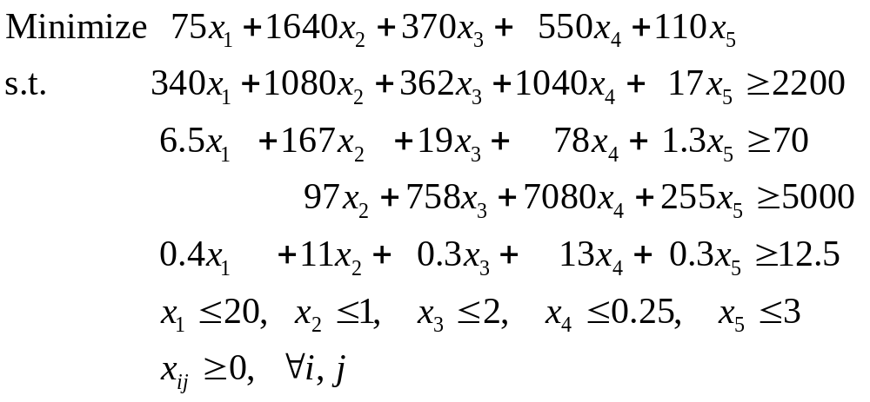
참고. 대표적 선형계획법 문제들
  모형화 결과

Slide 29
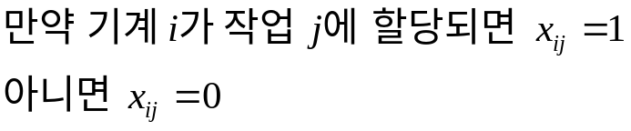
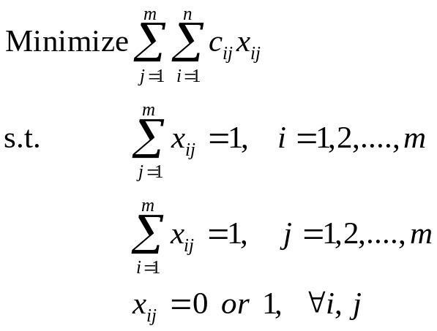
참고. 대표적 선형계획법 문제들
배정문제(Assigning Problem)
  m개의 작업을 n개의 기계에 각기 하나씩 최소의 비용이 되도록 할당하는 문제
  공급량과 수요량이 각기 1씩 발생하는 특별한 경우의 수송문제
기계
작업
처리 비용: c₁₁
1
1
2
2
.
.
.
.
.
.
.
.
c_{mm}
m
m

Slide 30
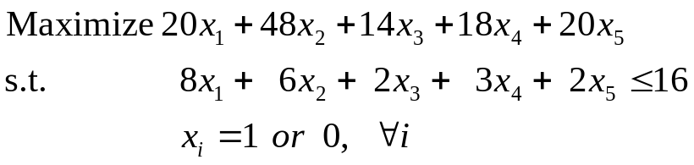

참고. 대표적 선형계획법 문제들
배낭 문제(Knapsack Problem)
  한정된 배낭의 용량에 맞게 각각의 용량을 가지는 물건을 최대의 효용을 얻도록 채우는 문제
  대표적인 정수계획법 문제 중의 하나
[예] 갑돌이는 등산을 계획하고 있는데, 가면서 먹을 음식을 결정해야만 한다. 배낭에는 총
1.6 kg까지만 음식을 담기로 결정했다고 한다. 각각의 음식의 무게와 그 음식을 가져 감으로써
얻을 수 있는 만족도가 다음과 같을 때, 가장 큰 만족도를 얻을 수 있는 음식의 조합을
결정하시오.
물건 | 고기 | 쌀 | 라면 | 과일 | 빵 | 배낭
만족도 | 20 | 48 | 14 | 18 | 20
무게(100g) | 8 | 6 | 2 | 3 | 2 | 16

Slide 31
참고. 기타모형
2차 계획법 : 목적함수가 2차 식, 제약식은 1차 식인 문제
비선형계획법
  [1] 목적함수나 제약식이 1차 식이 아닌 함수(비선형함수)로 표시되는 수리계획법
  [2] 현실의 비선형성 ➔ 선형계획법(민감도 분석 이용하여 보완)
  [3] 선형계획의 Simplex method(단체법)과 같은 효율적인 해법이
  존재하지 않음
  [4] Solution : 편 미분, 라그랑지 승수법, 쿤-터커 정리
정수계획법
  [1] IP(Integer Programming)
  : 의사결정변수가 정수의 값만을 갖는 수리계획법
  [2] 정수계획법의 모형화는 변수가 정수이어야 한다는 조건만 추가하면 선형계획법과 동일함

Slide 32
참고. 기타모형
동적 계획법
[1] 의사결정상황을 시간적ㆍ공간적으로 여러 단계로 나누어 취급
(결정변수의 값도 한꺼번에 결정하는 것이 아니라 각 단계마다 결정)
➔ '단계적 결정'이라는 특성 때문에 다단계계획법(multistage
programming)이라고도 함
[2] 최적성의 원리(principle of optimality)
: 동적 계획법은 선형계획법에 비해 현실을 더 잘 반영할 수 있는 반면에
뚜렷한 해법이 없음 (문제에 따라 해법이 서로 다름)
주어진 문제에 대한 최적해가 소문제에 대한 최적해로 구성되는 경우
그 문제는 최적성의 원리가 성립함
[3] 순환식(recursive equation)
: 최적성의 원리가 반영되어 모형의 해를 단계적으로 구할 수 있게 하는
수식

